Slide 1
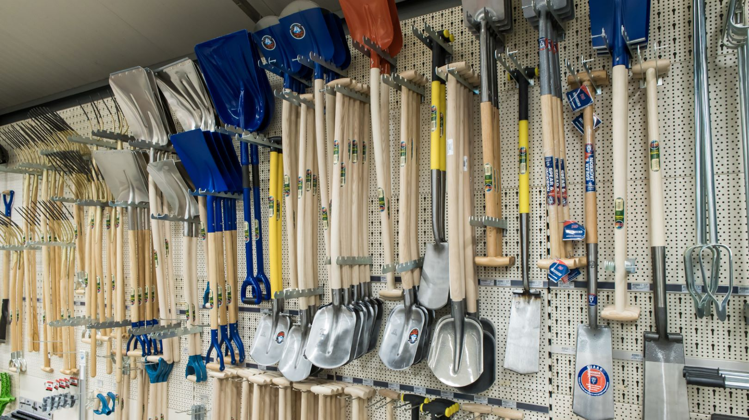
Theorie en begeleiden I.O. Hardware

Slide 2
Inleiding
Winkelaanbod is groot en breed, met name in de grote steden
Diversiteit in winkels; warenhuizen tot en met exclusieve winkels
Iedere klant heeft andere wensen en behoeften
(Nieuwe) ondernemers kijken of ze iets nieuws/bijzonders kunnen toevoegen aan het winkelaanbod

Slide 3
Doel van de les
Inzicht krijgen in diverse winkelconcepten, winkelformules en verkoopsystemen
Herkennen van deze begrippen

Slide 4
Winkelformule
Doelgroep | Groep mensen met specifieke kenmerken en behoeften Vertegenwoordigt deel van de markt waar jij je op richt met je producten Een winkel richt zich op een brede of smallere doelgroep Een doelgroep heeft bepaald werk / inkomen / vrijetijdsbesteding / lifestyle
Assortiment | Smal – beperkt aanbod; sieraden en horloges Breed – groot aanbod; kleding, autobanden, babyvoeding, etc. Diep – veel producten binnen een productgroep; broodsoorten in bakkerij Ondiep – weinig producten binnen een groep; auto’s in Volvo showroom Functioneel of emotioneel
Marktpositie | Positie van de winkel ten opzichte van concurrenten (bedrijven die geld verdienen in dezelfde branche) Belangrijk je te onderscheiden van je concurrentie Eventueel richten op specifieke doelgroep / assortiment Wat biedt de concurrent, hoe stem jij daarop af?

Slide 5
6 Winkeltypes
Inloopwinkel / discounter / markt
Publiek dat zoekt naar goedkopere producten (prijs is belangrijk! )
Kwaliteit en exclusiviteit vind de klant minder belangrijk
Service is beperkt
Producten staan simpel en praktisch gepresenteerd (minder oog voor sfeer)
Wordt vaak gebruik gemaakt van aanbiedingen
Buurtzaak
Biedt voor een breed publiek producten aan
Goedkopere èn duurdere producten
Winkels zijn vaak ingedeeld op productgroepen en lijken vol
Eigen identiteit en uitstraling minder zichtbaar
Functioneel ingericht met enkele sfeerpresentaties

Slide 6
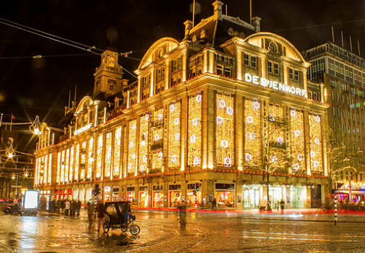
Luxe winkel / speciaalzaak
Richt zich op een specifieke doelgroep
Biedt passende en exclusieve producten
Uitstraling luxe en sfeervol (toaalbeleving)
Aantrekkelijke presentaties om de klant te verleiden
Hoge servicegraad
Hogere prijzen
Warenhuizen (ook tuincentra !! )
Grote winkels (vaak in steden)
Richt zich op breed publiek
Breed en diep assortiment, klant kan veel producten
in één keer kopen
Wisselend assortiment, vaak gekoppeld aan seizoen / feestdagen

Slide 7
Conceptstore
Er wordt een heel specifiek concept neergezet
Vaak origineel en gebaseerd op eigen stijl of thema
Winkelaankleding is hier volledig op afgestemd
Winkelinrichting, productkeuze en uitstraling personeel zijn ‘totaalplaatje’
Pop-up winkels
Verschijnen ineens voor een beperkte tijd
Worden vaak gebruikt voor testen van een conceptstore
Spelen in op het verrassingselement
Verfrist het beeld van de winkelstraat (leegstand)
Voordelen eigenaar pand; ontvangt weer huur
Voordelen ondernemer; gemiddeld lagere huurprijs

Slide 8
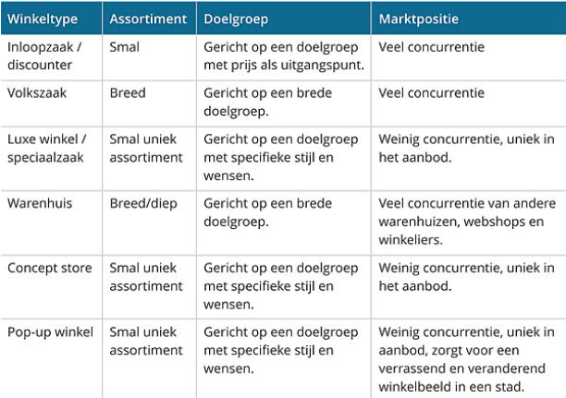

Slide 9
En dan nog 1 ….
Online winkel / webshop
24/7 bereikbaar voor een groot publiek
Breed assortiment
Eenvoudig te betalen op meerdere manieren
Eventueel te combineren met afhalen in de fysieke winkel
Levering relatief snel (maar ja, corona en een boot vast in het Suezkanaal helpen hier niet aan mee)

Slide 10
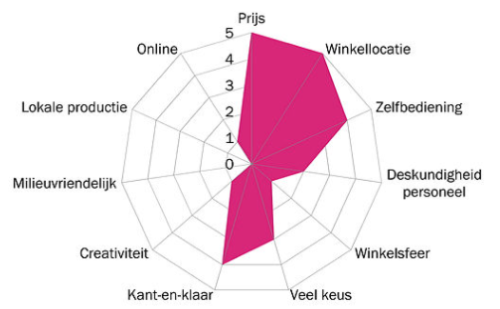
Prijs
Winkellocatie
Zelfbediening / bediening
Deskundigheid personeel
Winkelsfeer
Veel keus
Kant en klaar
Creativiteit
Milieuvriendelijkheid
Lokale productie
Online

Slide 11
Wat speelt nog meer mee?
Stijlgroepen; welke stijl, wensen en koopgedrag laat een klant zien
Trendy – Populair – Sfeervol – Klassiek – Degelijk – Design - Modern
Marketing
Alle activiteiten die een bedrijf uitvoert om zijn verkoop te bevorderen
Hoe presenteert het bedrijf zich (product / plaats / prijs / personeel / presentatie / promotie)
Verkoopsysteem
Bediening – zelfkeuze – zelfbediening
Bron in CL
Etc….

